Slide 1
Έρευνα για το Δημογραφικό Πρόβλημα στην Περιφέρεια Δυτικής Ελλάδας
Ανάλυση/Συμπεράσματα: Δρ. Κωνσταντίνος Ρηγόπουλος
Ιούλιος 2023

Slide 2

Πρώτο Μέρος Έρευνας
Περιγραφή των Δημογραφικών Χαρακτηριστικών των Πολιτών που Συμμετείχαν στην Έρευνα
Έρευνα για το Δημογραφικό Πρόβλημα στην Περιφέρεια Δυτικής Ελλάδας
Notes:
Με ποιο τρόπο η παρουσίαση θα ωφελήσει το ακροατήριο: Οι ενήλικες εκπαιδευόμενοι ενδιαφέρονται περισσότερο για ένα θέμα εάν γνωρίζουν με ποιο τρόπο ή γιατί αυτό είναι σημαντικό για τους ίδιους.
Το επίπεδο εξειδίκευσης του παρουσιαστή σε σχέση με το θέμα. Αναφέρετε εν συντομία τα διαπιστευτήριά σας στον τομέα ή εξηγήστε στους συμμετέχοντες γιατί πρέπει να σας ακούσουν.

Slide 3
Α1. Ηλικία
Οι συμμετέχοντες στην έρευνα καλύπτουν όλο το ηλικιακό φάσμα των ενήλικων κατοίκων της Περιφέρειας Δυτικής Ελλάδας, με τους περισσότερους από αυτούς να είναι στην ηλικιακή ομάδα από 35 έως 44 ετών
Είναι ένα δείγμα κατάλληλο για την έρευνα καθώς οι βασικές ομάδες που συμμετέχουν, 35-44, 45-54 και 55-64 είναι είτε ήδη οικογενειάρχες, είτε σε θέση να κάνουν οικογένεια.
Έρευνα για το Δημογραφικό Πρόβλημα στην Περιφέρεια Δυτικής Ελλάδας
Notes:
Με ποιο τρόπο η παρουσίαση θα ωφελήσει το ακροατήριο: Οι ενήλικες εκπαιδευόμενοι ενδιαφέρονται περισσότερο για ένα θέμα εάν γνωρίζουν με ποιο τρόπο ή γιατί αυτό είναι σημαντικό για τους ίδιους.
Το επίπεδο εξειδίκευσης του παρουσιαστή σε σχέση με το θέμα. Αναφέρετε εν συντομία τα διαπιστευτήριά σας στον τομέα ή εξηγήστε στους συμμετέχοντες γιατί πρέπει να σας ακούσουν.

Slide 4
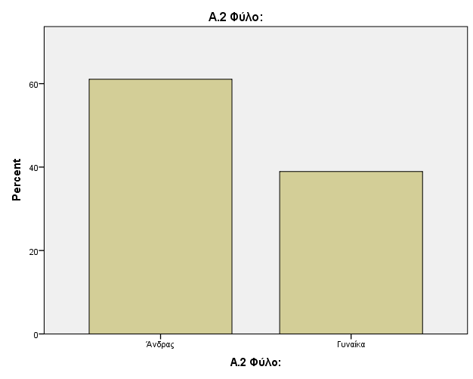
Α2. Φύλο
Από την άλλη πλευρά, παρά το γεγονός ότι πολλές ερωτήσεις έμμεσα σχετίζονται με τις απόψεις των γυναικών για την δημιουργία οικογένειας, το γυναικείο φύλο υποεκπροσωπείται με 44 συμμετέχουσες στην έρευνα έναντι 69 ανδρών.
Σε κάθε περίπτωση όμως το δείγμα είναι αρκετά μικρό έτσι και αλλιώς για να βγουν πολύ ασφαλή συμπεράσματα για την Περιφέρεια Δυτικής Ελλάδας.
Έρευνα για το Δημογραφικό Πρόβλημα στην Περιφέρεια Δυτικής Ελλάδας
Notes:
Με ποιο τρόπο η παρουσίαση θα ωφελήσει το ακροατήριο: Οι ενήλικες εκπαιδευόμενοι ενδιαφέρονται περισσότερο για ένα θέμα εάν γνωρίζουν με ποιο τρόπο ή γιατί αυτό είναι σημαντικό για τους ίδιους.
Το επίπεδο εξειδίκευσης του παρουσιαστή σε σχέση με το θέμα. Αναφέρετε εν συντομία τα διαπιστευτήριά σας στον τομέα ή εξηγήστε στους συμμετέχοντες γιατί πρέπει να σας ακούσουν.

Slide 5
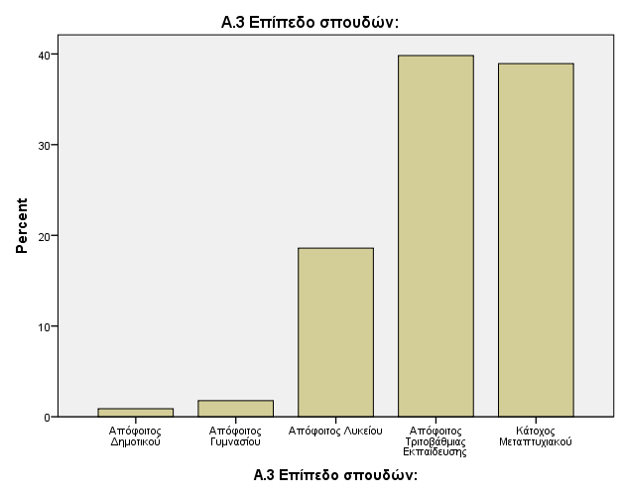
Α3. Επίπεδο Σπουδών
Και σε αυτή την έρευνα βλέπουμε ένα μεγάλο ποσοστό συμμετεχόντων να είναι απόφοιτοι τριτοβάθμιας εκπαίδευσης και κάτοχοι μεταπτυχιακού.
Αυτό οφείλεται αφενός στο βελτιωμένο εκπαιδευτικό υπόβαθρο των κατοίκων της Περιφέρειας Δυτικής Ελλάδας, και αφετέρου στο γεγονός ότι πιο εύκολα συμμετέχουν σε σύνθετες διαδικτυακές έρευνες όπως αυτή που παρουσιάζουμε, άτομα σχετικά υψηλού μορφωτικού επιπέδου.
Έρευνα για το Δημογραφικό Πρόβλημα στην Περιφέρεια Δυτικής Ελλάδας
Notes:
Με ποιο τρόπο η παρουσίαση θα ωφελήσει το ακροατήριο: Οι ενήλικες εκπαιδευόμενοι ενδιαφέρονται περισσότερο για ένα θέμα εάν γνωρίζουν με ποιο τρόπο ή γιατί αυτό είναι σημαντικό για τους ίδιους.
Το επίπεδο εξειδίκευσης του παρουσιαστή σε σχέση με το θέμα. Αναφέρετε εν συντομία τα διαπιστευτήριά σας στον τομέα ή εξηγήστε στους συμμετέχοντες γιατί πρέπει να σας ακούσουν.

Slide 6
Α.4 Ποια είναι η θέση σας στην απασχόληση;
Στην παρούσα έρευνα συμμετείχαν πολίτες από όλο το φάσμα της απασχόλησης, με ποσοστό όμως πάνω του 50% να προέρχεται από τον κλάδο των μισθωτών υπαλλήλων δημοσίου και ιδιωτικού τομέα.
Έρευνα για το Δημογραφικό Πρόβλημα στην Περιφέρεια Δυτικής Ελλάδας
Notes:
Με ποιο τρόπο η παρουσίαση θα ωφελήσει το ακροατήριο: Οι ενήλικες εκπαιδευόμενοι ενδιαφέρονται περισσότερο για ένα θέμα εάν γνωρίζουν με ποιο τρόπο ή γιατί αυτό είναι σημαντικό για τους ίδιους.
Το επίπεδο εξειδίκευσης του παρουσιαστή σε σχέση με το θέμα. Αναφέρετε εν συντομία τα διαπιστευτήριά σας στον τομέα ή εξηγήστε στους συμμετέχοντες γιατί πρέπει να σας ακούσουν.

Slide 7
Α.5 Σε ποιο Δήμο της Περιφέρειας Δυτικής Ελλάδας κατοικείτε;
Στην παρούσα έρευνα οι συμμετέχοντες είναι κάτοικοι διαφόρων δήμων της Περιφέρειας Δυτικής Ελλάδας, με ποσοστό όμως σχεδόν 47% να προέρχεται από το δήμο Πατρέων.
Το ποσοστό αυτό ξεπερνά το πραγματικό ποσοστό πληθυσμού του δήμου σε σχέση με την περιφέρεια κατά σχεδόν 16 μονάδες, που σημαίνει ουσιαστικά ότι οι απαντήσεις που θα αναλυθούν παρακάτω, προέρχονται από μία υπέρ-εκπροσώπηση του δήμου Πατρέων, μεγαλύτερη της αναλογικής.
Έρευνα για το Δημογραφικό Πρόβλημα στην Περιφέρεια Δυτικής Ελλάδας
Notes:
Με ποιο τρόπο η παρουσίαση θα ωφελήσει το ακροατήριο: Οι ενήλικες εκπαιδευόμενοι ενδιαφέρονται περισσότερο για ένα θέμα εάν γνωρίζουν με ποιο τρόπο ή γιατί αυτό είναι σημαντικό για τους ίδιους.
Το επίπεδο εξειδίκευσης του παρουσιαστή σε σχέση με το θέμα. Αναφέρετε εν συντομία τα διαπιστευτήριά σας στον τομέα ή εξηγήστε στους συμμετέχοντες γιατί πρέπει να σας ακούσουν.

Slide 8
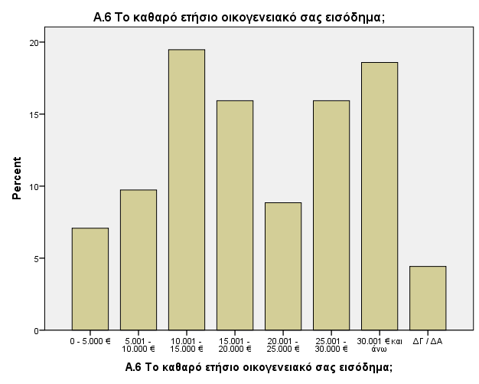
Α.6 Το καθαρό ετήσιο οικογενειακό σας εισόδημα;
Το μέσο εισόδημα των συμμετεχόντων στην έρευνα κυμαίνεται μεταξύ των 15 και των 20 χιλιάδων ευρώ ετησίως για κάθε οικογένεια.
Το εισόδημα αυτό είναι πολύ κοντά στα 18.563€ ετήσιο οικογενειακό εισόδημα, που αποτελεί και τον εθνικό μέσο όρο.
Αξίζει εδώ να σημειωθεί ότι στην παρούσα έρευνα, σχεδόν 20% των συμμετεχόντων δήλωσε μέσο ετήσιο οικογενειακό εισόδημα 30 χιλιάδων ευρώ και πάνω.
Έρευνα για το Δημογραφικό Πρόβλημα στην Περιφέρεια Δυτικής Ελλάδας
Notes:
Με ποιο τρόπο η παρουσίαση θα ωφελήσει το ακροατήριο: Οι ενήλικες εκπαιδευόμενοι ενδιαφέρονται περισσότερο για ένα θέμα εάν γνωρίζουν με ποιο τρόπο ή γιατί αυτό είναι σημαντικό για τους ίδιους.
Το επίπεδο εξειδίκευσης του παρουσιαστή σε σχέση με το θέμα. Αναφέρετε εν συντομία τα διαπιστευτήριά σας στον τομέα ή εξηγήστε στους συμμετέχοντες γιατί πρέπει να σας ακούσουν.

Slide 9
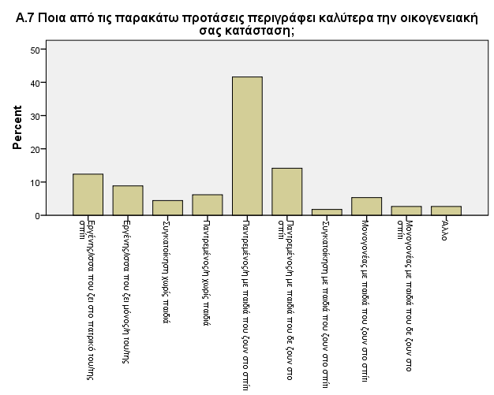
Α.7 Ποια από τις παρακάτω προτάσεις περιγράφει καλύτερα την οικογενειακή σας κατάσταση;
Προχωρώντας τώρα στο πρώτο δημογραφικό στοιχείο που σχετίζεται με το περιεχόμενο της παρούσας έρευνας, διαπιστώνουμε ότι το 41,6% των συμμετεχόντων είναι παντρεμένοι που ζουν με τα παιδιά τους και το 14,2% παντρεμένοι με παιδιά που δε ζουν μαζί.
Αν σε αυτά τα ποσοστά αθροίσουμε 8% μονογονεϊκών οικογενειών και 1,8% ζευγαριών που αν και δεν έχουν παντρευτεί έχουν παιδιά, ποσοστό ίσο με το 65,6% των συμμετεχόντων είναι γονείς.
Έρευνα για το Δημογραφικό Πρόβλημα στην Περιφέρεια Δυτικής Ελλάδας
Notes:
Με ποιο τρόπο η παρουσίαση θα ωφελήσει το ακροατήριο: Οι ενήλικες εκπαιδευόμενοι ενδιαφέρονται περισσότερο για ένα θέμα εάν γνωρίζουν με ποιο τρόπο ή γιατί αυτό είναι σημαντικό για τους ίδιους.
Το επίπεδο εξειδίκευσης του παρουσιαστή σε σχέση με το θέμα. Αναφέρετε εν συντομία τα διαπιστευτήριά σας στον τομέα ή εξηγήστε στους συμμετέχοντες γιατί πρέπει να σας ακούσουν.

Slide 10
ΜΕΡΟΣ Β.
Ερωτήσεις Σχετικές με το Δημογραφικό Πρόβλημα στην Περιφέρεια Δυτικής Ελλάδας
Έρευνα για το Δημογραφικό Πρόβλημα στην Περιφέρεια Δυτικής Ελλάδας
Notes:
Με ποιο τρόπο η παρουσίαση θα ωφελήσει το ακροατήριο: Οι ενήλικες εκπαιδευόμενοι ενδιαφέρονται περισσότερο για ένα θέμα εάν γνωρίζουν με ποιο τρόπο ή γιατί αυτό είναι σημαντικό για τους ίδιους.
Το επίπεδο εξειδίκευσης του παρουσιαστή σε σχέση με το θέμα. Αναφέρετε εν συντομία τα διαπιστευτήριά σας στον τομέα ή εξηγήστε στους συμμετέχοντες γιατί πρέπει να σας ακούσουν.

Slide 11
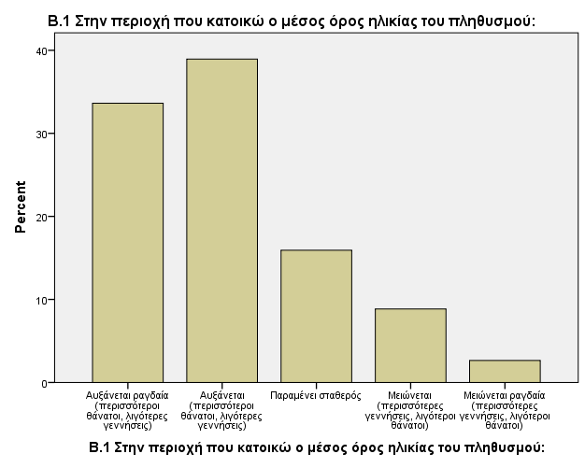
Β.1 Στην περιοχή που κατοικώ ο μέσος όρος ηλικίας του πληθυσμού:
Ξεκινώντας από την πρώτη ερώτηση που αφορά απευθείας το δημογραφικό πρόβλημα, διαπιστώνουμε ότι το 72,6% των συμμετεχόντων, διαπιστώνει δημογραφικό πρόβλημα στην Περιφέρεια Δυτικής Ελλάδας, με τον πληθυσμό να γερνάει, σε κάποιες περιπτώσεις ραγδαία.
Μόλις 11,5% των συμμετεχόντων θεωρούν ότι δεν υπάρχει δημογραφικό πρόβλημα ενώ 8,8% θεωρούν ότι ο μέσος όρος ηλικίας του πληθυσμού παραμένει σταθερός.
Έρευνα για το Δημογραφικό Πρόβλημα στην Περιφέρεια Δυτικής Ελλάδας
Notes:
Με ποιο τρόπο η παρουσίαση θα ωφελήσει το ακροατήριο: Οι ενήλικες εκπαιδευόμενοι ενδιαφέρονται περισσότερο για ένα θέμα εάν γνωρίζουν με ποιο τρόπο ή γιατί αυτό είναι σημαντικό για τους ίδιους.
Το επίπεδο εξειδίκευσης του παρουσιαστή σε σχέση με το θέμα. Αναφέρετε εν συντομία τα διαπιστευτήριά σας στον τομέα ή εξηγήστε στους συμμετέχοντες γιατί πρέπει να σας ακούσουν.

Slide 12
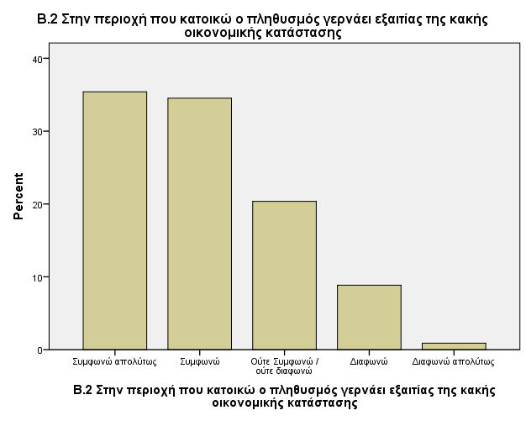
Β.2 Στην περιοχή που κατοικώ ο πληθυσμός γερνάει εξαιτίας της κακής οικονομικής κατάστασης
Αναφορικά με τα αίτια αυτής της αύξησης του μέσου όρου ηλικίας του πληθυσμού, ποσοστό που αγγίζει το 70% την αποδίδει στην κακή οικονομική κατάσταση του πληθυσμού της περιφέρειας.
Υπάρχει μια στενή σχέση μεταξύ της υπογεννητικότητας και του χαμηλού εισοδήματος.
Τα χαμηλά επίπεδα εισοδήματος συνδέονται με υψηλότερες ποσοστώσεις υπογεννητικότητας καθώς οι οικογένειες με περιορισμένους πόρους μπορεί να σκέφτονται πολύ σοβαρά τη δυνατότητα να αποκτήσουν παιδί ή περισσότερα παιδιά.
Έρευνα για το Δημογραφικό Πρόβλημα στην Περιφέρεια Δυτικής Ελλάδας
Notes:
Με ποιο τρόπο η παρουσίαση θα ωφελήσει το ακροατήριο: Οι ενήλικες εκπαιδευόμενοι ενδιαφέρονται περισσότερο για ένα θέμα εάν γνωρίζουν με ποιο τρόπο ή γιατί αυτό είναι σημαντικό για τους ίδιους.
Το επίπεδο εξειδίκευσης του παρουσιαστή σε σχέση με το θέμα. Αναφέρετε εν συντομία τα διαπιστευτήριά σας στον τομέα ή εξηγήστε στους συμμετέχοντες γιατί πρέπει να σας ακούσουν.

Slide 13
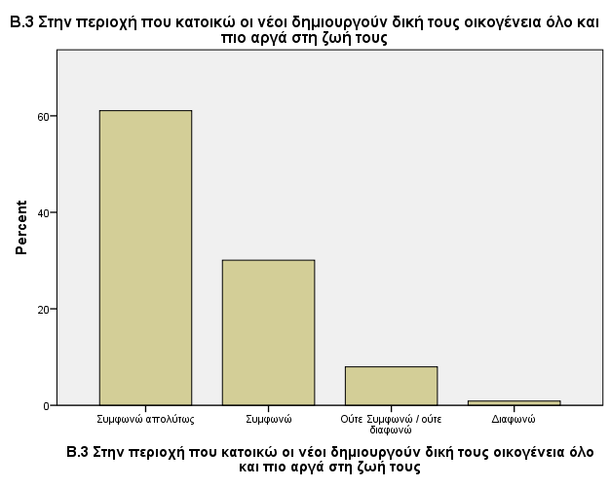
Β.3 Στην περιοχή που κατοικώ οι νέοι δημιουργούν δική τους οικογένεια όλο και πιο αργά στη ζωή τους
Επιπλέον φαίνεται από την παρούσα έρευνα πως στην Περιφέρεια Δυτικής Ελλάδας, οι νέοι αποκτούν οικογένειες όλο και πιο αργά στη ζωή τους.
91,2% των συμμετεχόντων διαπιστώνει αυτή την τάση που είναι άμεσα συσχετισμένη με τον μικρότερο αριθμό τέκνων ανά οικογένεια, καθώς με την αύξηση της ηλικίας συχνά μειώνεται η γονιμότητα του ζευγαριού.
Έρευνα για το Δημογραφικό Πρόβλημα στην Περιφέρεια Δυτικής Ελλάδας
Notes:
Με ποιο τρόπο η παρουσίαση θα ωφελήσει το ακροατήριο: Οι ενήλικες εκπαιδευόμενοι ενδιαφέρονται περισσότερο για ένα θέμα εάν γνωρίζουν με ποιο τρόπο ή γιατί αυτό είναι σημαντικό για τους ίδιους.
Το επίπεδο εξειδίκευσης του παρουσιαστή σε σχέση με το θέμα. Αναφέρετε εν συντομία τα διαπιστευτήριά σας στον τομέα ή εξηγήστε στους συμμετέχοντες γιατί πρέπει να σας ακούσουν.

Slide 14
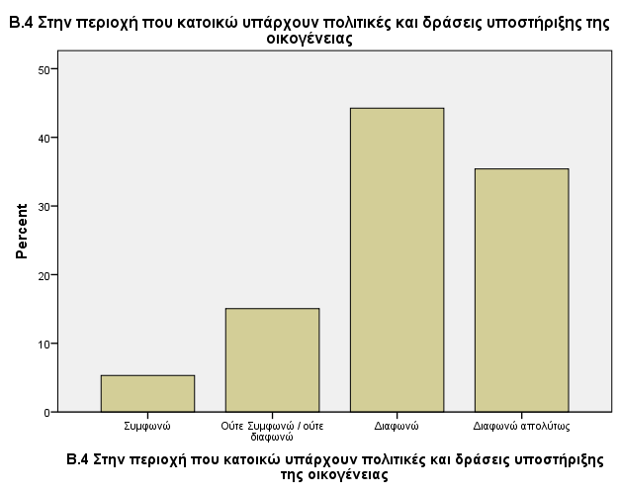
Β.4 Στην περιοχή που κατοικώ υπάρχουν πολιτικές και δράσεις υποστήριξης της οικογένειας
Η άποψη της συντριπτικής πλειοψηφίας των συμμετεχόντων στην έρευνα είναι πως δεν υπάρχουν οι απαραίτητες πολιτικές και δράσεις που θα μπορούσαν να υποστηρίξουν την οικογένεια.
Το γεγονός ότι 79,6% των συμμετεχόντων θεωρεί πως στην ΠΔΕ δεν υπάρχουν οι προαναφερθείσες πολιτικές, καταδεικνύει ένα έντονο έλλειμα και μία ξεκάθαρη ανάγκη των πολιτών σχετικά.
Έρευνα για το Δημογραφικό Πρόβλημα στην Περιφέρεια Δυτικής Ελλάδας
Notes:
Με ποιο τρόπο η παρουσίαση θα ωφελήσει το ακροατήριο: Οι ενήλικες εκπαιδευόμενοι ενδιαφέρονται περισσότερο για ένα θέμα εάν γνωρίζουν με ποιο τρόπο ή γιατί αυτό είναι σημαντικό για τους ίδιους.
Το επίπεδο εξειδίκευσης του παρουσιαστή σε σχέση με το θέμα. Αναφέρετε εν συντομία τα διαπιστευτήριά σας στον τομέα ή εξηγήστε στους συμμετέχοντες γιατί πρέπει να σας ακούσουν.

Slide 15
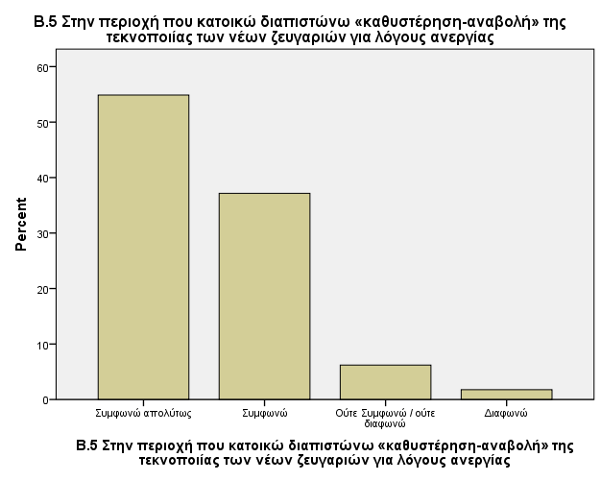
Β.5 Στην περιοχή που κατοικώ διαπιστώνω «καθυστέρηση-αναβολή» της τεκνοποιίας των νέων ζευγαριών για λόγους ανεργίας
Η ανεργία φαίνεται να παίζει και αυτή πολύ σημαντικό ρόλο στην αναβολή της απόφασης δημιουργίας οικογένειας.
92% των συμμετεχόντων πιστεύει πως η ανεργία είναι καθοριστικός παράγοντας που καθυστερεί την δημιουργία οικογένειας.
Έρευνα για το Δημογραφικό Πρόβλημα στην Περιφέρεια Δυτικής Ελλάδας
Notes:
Με ποιο τρόπο η παρουσίαση θα ωφελήσει το ακροατήριο: Οι ενήλικες εκπαιδευόμενοι ενδιαφέρονται περισσότερο για ένα θέμα εάν γνωρίζουν με ποιο τρόπο ή γιατί αυτό είναι σημαντικό για τους ίδιους.
Το επίπεδο εξειδίκευσης του παρουσιαστή σε σχέση με το θέμα. Αναφέρετε εν συντομία τα διαπιστευτήριά σας στον τομέα ή εξηγήστε στους συμμετέχοντες γιατί πρέπει να σας ακούσουν.

Slide 16
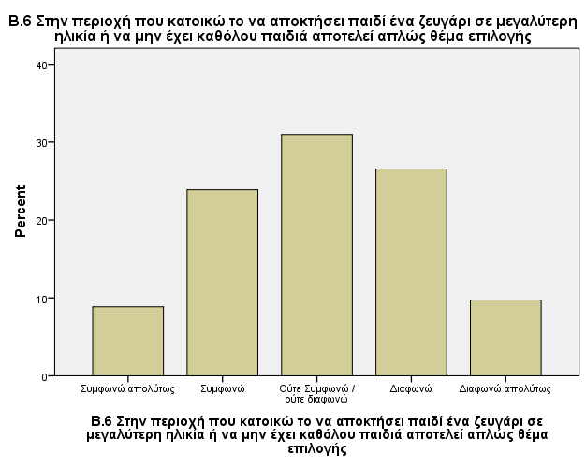
Β.6 Στην περιοχή που κατοικώ το να αποκτήσει παιδί ένα ζευγάρι σε μεγαλύτερη ηλικία ή να μην έχει καθόλου παιδιά αποτελεί απλώς θέμα επιλογής
Σχετικά με το κατά πόσο η απόκτηση παιδιών αποτελεί θέμα επιλογής ή απλώς θέμα εξωτερικών συνθηκών οι απαντήσεις είναι ίσο-μοιρασμένες, προσομοιάζοντας με κανονική κατανομή.
Εδώ βλέπουμε για πρώτη φορά την πιθανότητα η αναβολή της οικογένειας να οφείλεται σε άλλους λόγους, πέραν της ανεργίας/ οικονομίας κτλ.
Έρευνα για το Δημογραφικό Πρόβλημα στην Περιφέρεια Δυτικής Ελλάδας
Notes:
Με ποιο τρόπο η παρουσίαση θα ωφελήσει το ακροατήριο: Οι ενήλικες εκπαιδευόμενοι ενδιαφέρονται περισσότερο για ένα θέμα εάν γνωρίζουν με ποιο τρόπο ή γιατί αυτό είναι σημαντικό για τους ίδιους.
Το επίπεδο εξειδίκευσης του παρουσιαστή σε σχέση με το θέμα. Αναφέρετε εν συντομία τα διαπιστευτήριά σας στον τομέα ή εξηγήστε στους συμμετέχοντες γιατί πρέπει να σας ακούσουν.

Slide 17
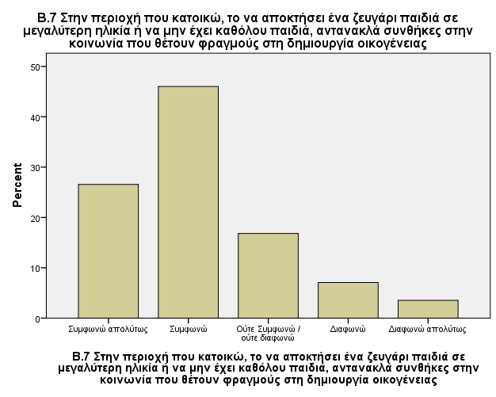
Β.7 Στην περιοχή που κατοικώ, το να αποκτήσει ένα ζευγάρι παιδιά σε μεγαλύτερη ηλικία ή να μην έχει καθόλου παιδιά, αντανακλά συνθήκες στην κοινωνία που θέτουν φραγμούς στη δημιουργία οικογένειας
Από την άλλη πλευρά, το 72,6% θέτει κοινωνικά ζητήματα που εμποδίζουν τα ζευγάρια να αποκτήσουν οικογένεια.
Εδώ φαίνεται ότι τα εμπόδια δεν είναι μόνο οικονομικής αλλά και κοινωνικής φύσης.
Το ζήτημα αυτό περιγράφεται παρακάτω στην ανοιχτή ερώτηση.
Έρευνα για το Δημογραφικό Πρόβλημα στην Περιφέρεια Δυτικής Ελλάδας
Notes:
Με ποιο τρόπο η παρουσίαση θα ωφελήσει το ακροατήριο: Οι ενήλικες εκπαιδευόμενοι ενδιαφέρονται περισσότερο για ένα θέμα εάν γνωρίζουν με ποιο τρόπο ή γιατί αυτό είναι σημαντικό για τους ίδιους.
Το επίπεδο εξειδίκευσης του παρουσιαστή σε σχέση με το θέμα. Αναφέρετε εν συντομία τα διαπιστευτήριά σας στον τομέα ή εξηγήστε στους συμμετέχοντες γιατί πρέπει να σας ακούσουν.

Slide 18
Β.8 Ποιες είναι αυτές οι συνθήκες;
Αβεβαιότητα για το μέλλον
Ανεργία
Χαμηλό εισόδημα
Κακή ποιότητα ζωής
Φόβος επιπλοκών εγκυμοσύνης λόγω ηλικίας
Δύσκολες ανθρώπινες σχέσεις
Στέγη/ εύρεση στέγης
Εργασιακή εξουθένωση
Ατομικότητα , αποδόμηση οικογένειας
Η μη στήριξη πολυτέκνων
Η απουσία κοινωνικών πολιτικών και πολιτικών πρόνοιας
Φύλαξη μικρών παιδιών
Μηδενικός ελεύθερος χρόνος για την ανατροφή παιδιών
Υπογονιμότητα
Έρευνα για το Δημογραφικό Πρόβλημα στην Περιφέρεια Δυτικής Ελλάδας
Notes:
Με ποιο τρόπο η παρουσίαση θα ωφελήσει το ακροατήριο: Οι ενήλικες εκπαιδευόμενοι ενδιαφέρονται περισσότερο για ένα θέμα εάν γνωρίζουν με ποιο τρόπο ή γιατί αυτό είναι σημαντικό για τους ίδιους.
Το επίπεδο εξειδίκευσης του παρουσιαστή σε σχέση με το θέμα. Αναφέρετε εν συντομία τα διαπιστευτήριά σας στον τομέα ή εξηγήστε στους συμμετέχοντες γιατί πρέπει να σας ακούσουν.

Slide 19
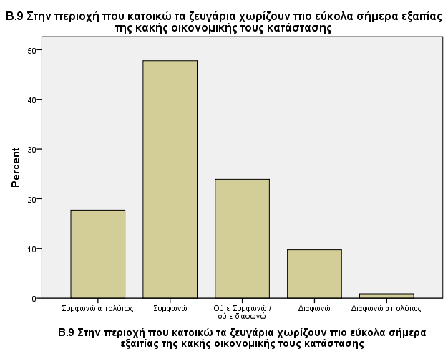
Β.9 Στην περιοχή που κατοικώ τα ζευγάρια χωρίζουν πιο εύκολα σήμερα εξαιτίας της κακής οικονομικής τους κατάστασης
Επιπλέον σχετικά με τις αιτίες που χωρίζουν τα ζευγάρια, μεγάλο ποσοστό των συμμετεχόντων, ίσο με 65,5% τις αποδίδει σε θέματα κακής οικονομικής κατάστασης.
Εδώ φαίνεται όχι όνο το κομμάτι των οικονομικών προκλήσεων στη δημιουργία οικογένειας, αλλά και η γενικότερη επισφάλεια του γάμου, εξαιτίας κακής οικονομικής κατάστασης, με την επίδραση που μπορεί να έχει αυτό σε θέματα όπως η ψυχική υγεία, ο ελεύθερος χρόνος κ.α.
Έρευνα για το Δημογραφικό Πρόβλημα στην Περιφέρεια Δυτικής Ελλάδας
Notes:
Με ποιο τρόπο η παρουσίαση θα ωφελήσει το ακροατήριο: Οι ενήλικες εκπαιδευόμενοι ενδιαφέρονται περισσότερο για ένα θέμα εάν γνωρίζουν με ποιο τρόπο ή γιατί αυτό είναι σημαντικό για τους ίδιους.
Το επίπεδο εξειδίκευσης του παρουσιαστή σε σχέση με το θέμα. Αναφέρετε εν συντομία τα διαπιστευτήριά σας στον τομέα ή εξηγήστε στους συμμετέχοντες γιατί πρέπει να σας ακούσουν.

Slide 20
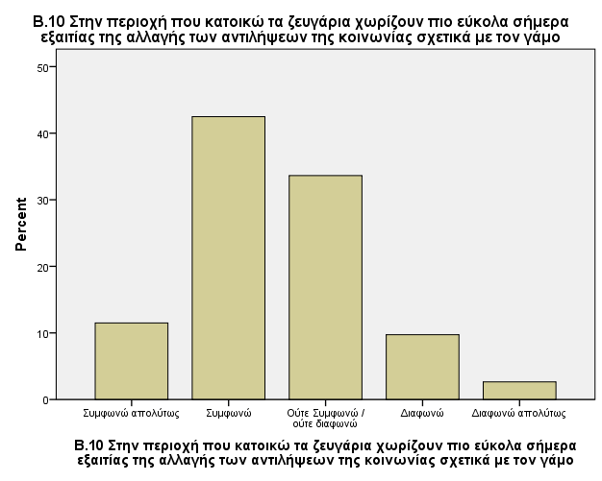
Β.10 Στην περιοχή που κατοικώ τα ζευγάρια χωρίζουν πιο εύκολα σήμερα εξαιτίας της αλλαγής των αντιλήψεων της κοινωνίας σχετικά με τον γάμο
Μία άλλη παράμετρος που καθιστά τη λύση του γάμου ευκολότερη είναι η αλλαγή των αντιλήψεων της κοινωνίας σχετικά με το γάμο.
Στο δυτικό κόσμο αυτό αποτελεί ένα καθολικό φαινόμενο που είναι ορατό και στην Περιφέρεια Δυτικής Ελλάδας, με το 54% να συμφωνεί σχετικά.
Έρευνα για το Δημογραφικό Πρόβλημα στην Περιφέρεια Δυτικής Ελλάδας
Notes:
Με ποιο τρόπο η παρουσίαση θα ωφελήσει το ακροατήριο: Οι ενήλικες εκπαιδευόμενοι ενδιαφέρονται περισσότερο για ένα θέμα εάν γνωρίζουν με ποιο τρόπο ή γιατί αυτό είναι σημαντικό για τους ίδιους.
Το επίπεδο εξειδίκευσης του παρουσιαστή σε σχέση με το θέμα. Αναφέρετε εν συντομία τα διαπιστευτήριά σας στον τομέα ή εξηγήστε στους συμμετέχοντες γιατί πρέπει να σας ακούσουν.

Slide 21
Β.11 Γνωρίζετε πρωτοβουλίες που έλαβε η Περιφέρεια Δυτικής Ελλάδας για την αντιμετώπιση του δημογραφικού προβλήματος;
Οι συμμετέχοντες στην έρευνα δε γνωρίζουν καμία πρωτοβουλία της ΠΔΕ για την αντιμετώπιση του δημογραφικού προβλήματος.
Προφανώς πρωτοβουλίες που εμμέσως βοηθούν, όπως η φύλαξη των παιδιών ή η επιμόρφωση των ανέργων που έχουμε δει σε άλλες έρευνες, δε συνδέονται από τους συμμετέχοντες με αυτό καθαυτό το δημογραφικό πρόβλημα.
Έρευνα για το Δημογραφικό Πρόβλημα στην Περιφέρεια Δυτικής Ελλάδας
Notes:
Με ποιο τρόπο η παρουσίαση θα ωφελήσει το ακροατήριο: Οι ενήλικες εκπαιδευόμενοι ενδιαφέρονται περισσότερο για ένα θέμα εάν γνωρίζουν με ποιο τρόπο ή γιατί αυτό είναι σημαντικό για τους ίδιους.
Το επίπεδο εξειδίκευσης του παρουσιαστή σε σχέση με το θέμα. Αναφέρετε εν συντομία τα διαπιστευτήριά σας στον τομέα ή εξηγήστε στους συμμετέχοντες γιατί πρέπει να σας ακούσουν.

Slide 22
Β.12 Αν ΝΑΙ, ποιες πρωτοβουλίες της Περιφέρειας Δυτικής Ελλάδας θεωρείτε πετυχημένες στο πλαίσιο της αντιμετώπισης του δημογραφικού προβλήματος;
Ενδεικτικά κάποιες απαντήσεις:
Για την αντιμετώπιση της ανεργίας δράσεις που να προβάλουν τις ιδέες της οικογένειας της συνύπαρξη των παιδιών.
Κίνητρα για στέγη
Πρόγραμμα Εναρμόνιση
Χωρίς να έχω δει κάτι, δεν πιστεύω ότι η ΠΔΕ έχει λάβει ουσιαστικά μέτρα
Έρευνα για το Δημογραφικό Πρόβλημα στην Περιφέρεια Δυτικής Ελλάδας
Notes:
Με ποιο τρόπο η παρουσίαση θα ωφελήσει το ακροατήριο: Οι ενήλικες εκπαιδευόμενοι ενδιαφέρονται περισσότερο για ένα θέμα εάν γνωρίζουν με ποιο τρόπο ή γιατί αυτό είναι σημαντικό για τους ίδιους.
Το επίπεδο εξειδίκευσης του παρουσιαστή σε σχέση με το θέμα. Αναφέρετε εν συντομία τα διαπιστευτήριά σας στον τομέα ή εξηγήστε στους συμμετέχοντες γιατί πρέπει να σας ακούσουν.

Slide 23
Β.13 Ποιες (επιπλέον) κατά τη γνώμη σας πρωτοβουλίες θεωρείτε ότι μπορεί να λάβει η Περιφέρεια Δυτικής Ελλάδας για την αποτελεσματική αντιμετώπιση του δημογραφικού προβλήματος; Ι
Κάποιες από τις πιο ενδιαφέρουσες προτάσεις των συμμετεχόντων παρουσιάζονται παρακάτω:
Ανάπτυξη εργασιακών ευκαιριών
Ανάπτυξη, θέσεις εργασίας
Βρεφονηπιακοί σταθμοί και μεταφορά παιδιών . Κίνητρα στις επιχειρήσεις να δίνουν περισσότερες άδειες στους γονείς τουλάχιστον τα πρώτα 3 χρόνια
Δημιουργία θέσεων εργασίας, αξιοποίηση όλων των ευρωπαϊκών προγραμμάτων
Δουλειές για τους νέους, κίνητρα να μένουν στον τόπο τους.
Δωρεάν παροχές σε άτομα με παιδιά, όπως βασικά τρόφιμα και υπηρεσίες υγείας.
Δώρο (χρηματικό;) για κάθε γέννηση τέκνου πέραν του ενός.
Ενίσχυση τοπικής οικονομίας και νέες θέσεις εργασίας σε τοπικό επίπεδο
Ενίσχυση των νέων μητέρων που θέλουν να μείνουν στο σπίτι μέχρι τα 2 χρόνια του παιδιού τους ώστε να το μεγαλώσουν και να θέλουν ν αποκτήσουν κι άλλα παιδιά
Επιδότηση ζευγαριών για τεκνοποίηση μέσω τεχνητής γονιμοποίησης,
Επιχορηγήσεις σε πολύτεκνους
Εργασία στις μητέρες, Επιπλέον επιδόματα
Έρευνα για το Δημογραφικό Πρόβλημα στην Περιφέρεια Δυτικής Ελλάδας
Notes:
Με ποιο τρόπο η παρουσίαση θα ωφελήσει το ακροατήριο: Οι ενήλικες εκπαιδευόμενοι ενδιαφέρονται περισσότερο για ένα θέμα εάν γνωρίζουν με ποιο τρόπο ή γιατί αυτό είναι σημαντικό για τους ίδιους.
Το επίπεδο εξειδίκευσης του παρουσιαστή σε σχέση με το θέμα. Αναφέρετε εν συντομία τα διαπιστευτήριά σας στον τομέα ή εξηγήστε στους συμμετέχοντες γιατί πρέπει να σας ακούσουν.

Slide 24
Β.13 Ποιες (επιπλέον) κατά τη γνώμη σας πρωτοβουλίες θεωρείτε ότι μπορεί να λάβει η Περιφέρεια Δυτικής Ελλάδας για την αποτελεσματική αντιμετώπιση του δημογραφικού προβλήματος; ΙΙ
Προσέλκυση επενδυτών για θέσεις εργασίες
Προσφορά νέων θέσεων εργασίας για νέους ανέργους πτυχιούχους προκειμένου να εξασφαλίσουν εν σταθερό μακροπρόθεσμο εισόδημα. Θα έχει ως αποτέλεσμα την δημιουργία νέων οικογενειών καθώς θα μπορούν να ανταπεξέλθουν οι νέοι στις ανάγκες της οικογένειας
Στήριξη για την φύλαξη των παιδιών, στήριξη στην διαδικασία υποβοηθούμενης εγκυμοσύνης
Στήριξη δίτεκνων και πάνω οικογενειών, φύλαξη μικρών παιδιών
Στήριξη επιχειρηματικότητας στον αγροτικό τομέα κοινωνική πρόνοια
Χορήγηση επιδόματος στέγασης ή επιδότησης επιτόκιού για αγορά κατοικίας
Χρηματοδότηση με μορφή επιδόματος στα νέα ζευγάρια, διάθεση ακινήτων με χαμηλό μίσθωμα.
Έρευνα για το Δημογραφικό Πρόβλημα στην Περιφέρεια Δυτικής Ελλάδας
Notes:
Με ποιο τρόπο η παρουσίαση θα ωφελήσει το ακροατήριο: Οι ενήλικες εκπαιδευόμενοι ενδιαφέρονται περισσότερο για ένα θέμα εάν γνωρίζουν με ποιο τρόπο ή γιατί αυτό είναι σημαντικό για τους ίδιους.
Το επίπεδο εξειδίκευσης του παρουσιαστή σε σχέση με το θέμα. Αναφέρετε εν συντομία τα διαπιστευτήριά σας στον τομέα ή εξηγήστε στους συμμετέχοντες γιατί πρέπει να σας ακούσουν.

Slide 25
Β.13 Ποιες (επιπλέον) κατά τη γνώμη σας πρωτοβουλίες θεωρείτε ότι μπορεί να λάβει η Περιφέρεια Δυτικής Ελλάδας για την αποτελεσματική αντιμετώπιση του δημογραφικού προβλήματος; ΙΙΙ
Στήριξη για την φύλαξη των παιδιών, στήριξη στην διαδικασία υποβοηθούμενης εγκυμοσύνης
Στήριξη δίτεκνων και πάνω οικογενειών, φύλαξη μικρών παιδιών
Στήριξη επιχειρηματικότητας στον αγροτικό τομέα κοινωνική πρόνοια
Χορήγηση επιδόματος στέγασης ή επιδότησης επιτόκιού για αγορά κατοικίας
Χρηματοδότηση με μορφή επιδόματος στα νέα ζευγάρια, διάθεση ακινήτων με χαμηλό μίσθωμα.
Έρευνα για το Δημογραφικό Πρόβλημα στην Περιφέρεια Δυτικής Ελλάδας
Notes:
Με ποιο τρόπο η παρουσίαση θα ωφελήσει το ακροατήριο: Οι ενήλικες εκπαιδευόμενοι ενδιαφέρονται περισσότερο για ένα θέμα εάν γνωρίζουν με ποιο τρόπο ή γιατί αυτό είναι σημαντικό για τους ίδιους.
Το επίπεδο εξειδίκευσης του παρουσιαστή σε σχέση με το θέμα. Αναφέρετε εν συντομία τα διαπιστευτήριά σας στον τομέα ή εξηγήστε στους συμμετέχοντες γιατί πρέπει να σας ακούσουν.

Slide 26
Βασικά Συμπεράσματα Έρευνας
Το δημογραφικό συνδέεται με την αναβολή ή τη μη δημιουργία οικογένειας από τα νέα ζευγάρια, γεγονός που μπορεί να οφείλεται σε μία πληθώρα οικονομικών, εργασιακών, κοινωνικών και μορφωτικών συνθηκών.
Ουσιαστικά το ζητούμενο είναι να βοηθηθούν με τους κατάλληλους τρόπους αυτοί οι νέοι που ενώ θέλουν να αποκτήσουν παιδιά, για κάποιους από τους παραπάνω λόγους δεν το αποφασίζουν.
Οι δράσεις υποστήριξης θα μπορούσαν, όπως φάνηκε και από τις ανοιχτές ερωτήσεις, να περιλαμβάνουν διάφορες πρωτοβουλίες όπως διευκολύνσεις στην εύρεση εργασίας, επιδότηση στέγης, επιδότηση/ βοήθεια σε ιατρικά θέματα σχετικά με τη γονιμότητα κ.α.
Σε κάθε περίπτωση, και δεδομένων των προκλήσεων που αντιμετωπίζουν οι νέοι, δε θεωρείται ότι η ΠΔΕ έχει λάβει οποιαδήποτε σχετική πρωτοβουλία καταπολέμησης του δημογραφικού προβλήματος.
Η παρούσα έρευνα, παρουσιάζει ένα ικανό αριθμό ιδεών/ προτάσεων ώστε να νιώσουν οι πολίτες της περιοχής, και ακόμα περισσότερο τα νέα ζευγάρια μία υποστήριξη σχετικά.
Έρευνα για το Δημογραφικό Πρόβλημα στην Περιφέρεια Δυτικής Ελλάδας
Notes:
Με ποιο τρόπο η παρουσίαση θα ωφελήσει το ακροατήριο: Οι ενήλικες εκπαιδευόμενοι ενδιαφέρονται περισσότερο για ένα θέμα εάν γνωρίζουν με ποιο τρόπο ή γιατί αυτό είναι σημαντικό για τους ίδιους.
Το επίπεδο εξειδίκευσης του παρουσιαστή σε σχέση με το θέμα. Αναφέρετε εν συντομία τα διαπιστευτήριά σας στον τομέα ή εξηγήστε στους συμμετέχοντες γιατί πρέπει να σας ακούσουν.

Slide 27
Σας Ευχαριστώ Πολύ για την Προσοχή σας

